Slide 1
Code.org
Introducción

Slide 2
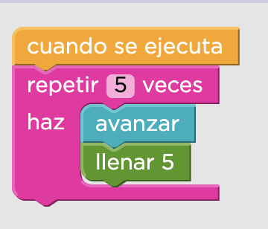
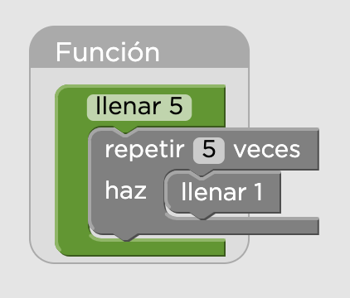
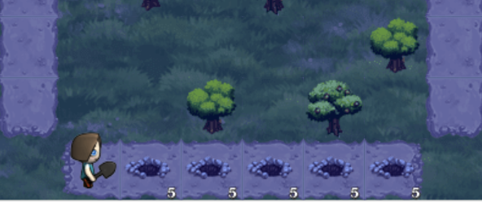
Lección 13: Repaso y Consultas
Función: Una porción de código que cumple una cierta funcionalidad y puede ser invocada una y otra vez.

Slide 3
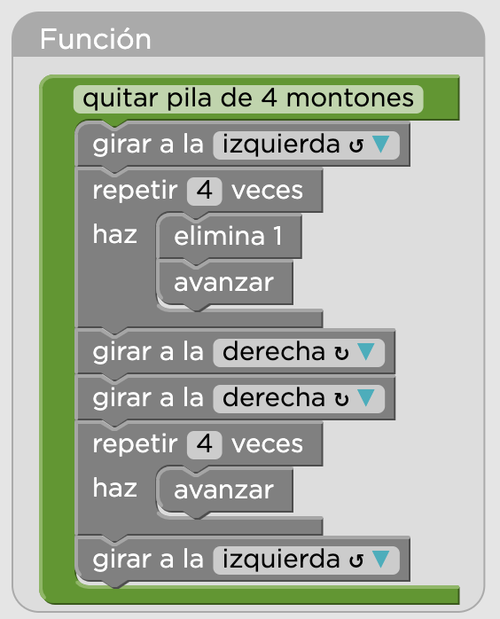
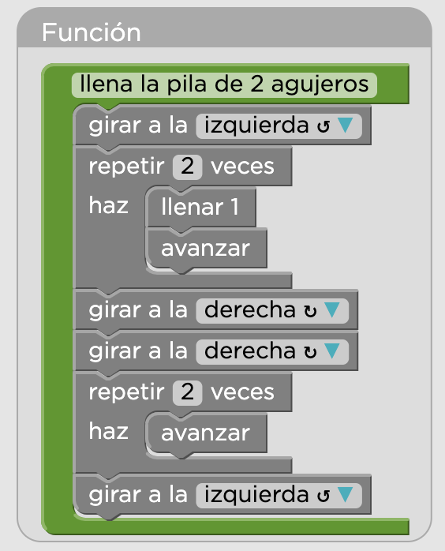
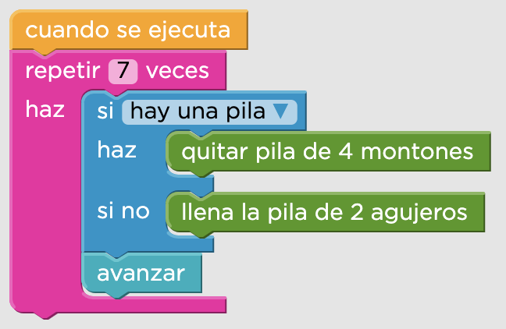
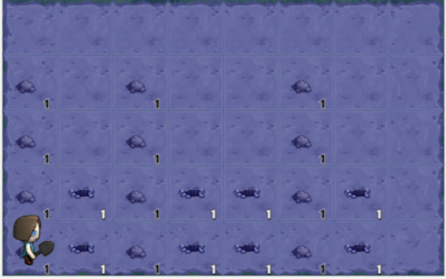
Lección 13: Repaso y Consultas
Podemos combinar bucles, condicionales y funciones de las formas que queramos.

Slide 4
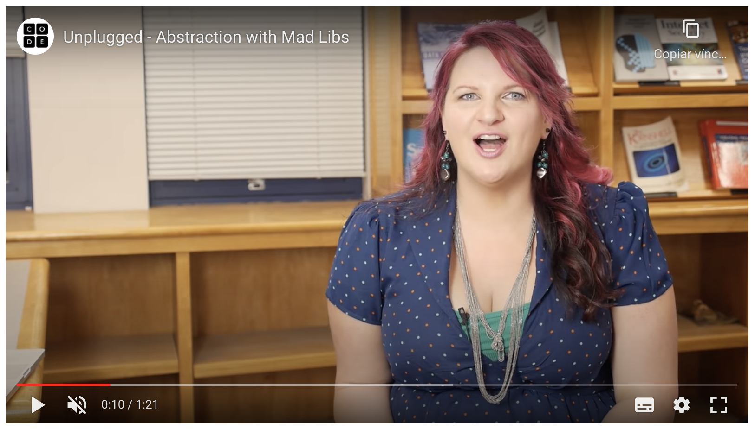
Lección 14

Slide 5
Abstracción
Es una forma de interpretar y conceptualizar lo que resulta más importante de una entidad compleja, sin tener que tener en cuenta todos sus detalles.
Permite quedarse con lo esencial descartando lo que es accesorio.
Es formar una idea general a partir de casos particulares.

Slide 6
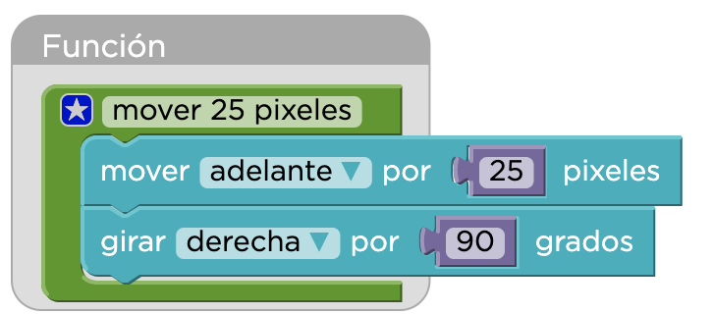
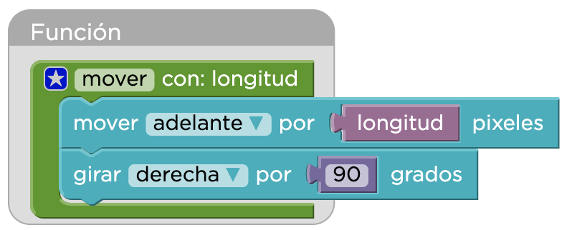
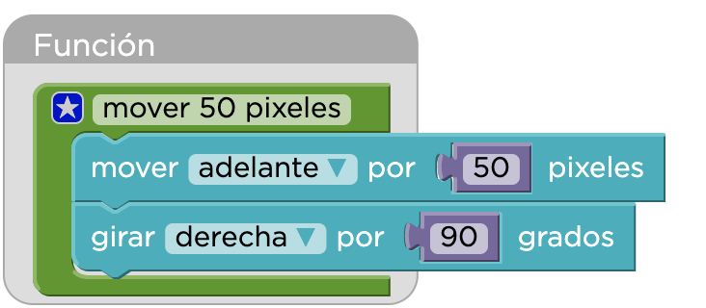
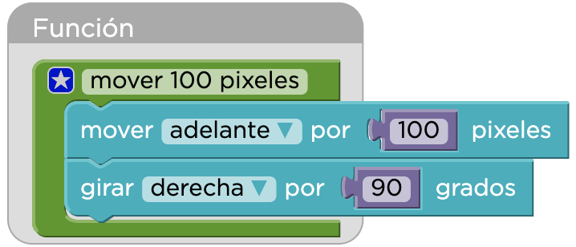
Lección 15: El artista 4
Parámetros: son valores que puede recibir una función y nos permiten abarcar más posibilidades y evitar la repetición de código.

Slide 7
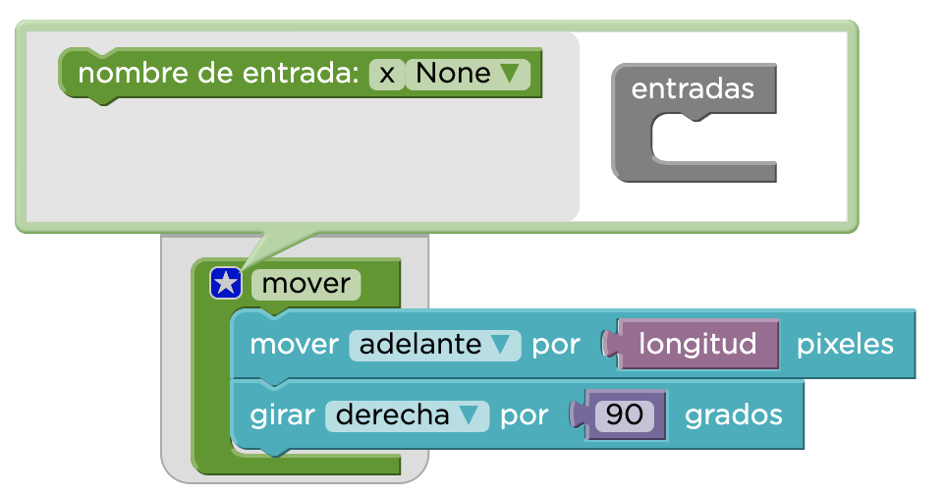
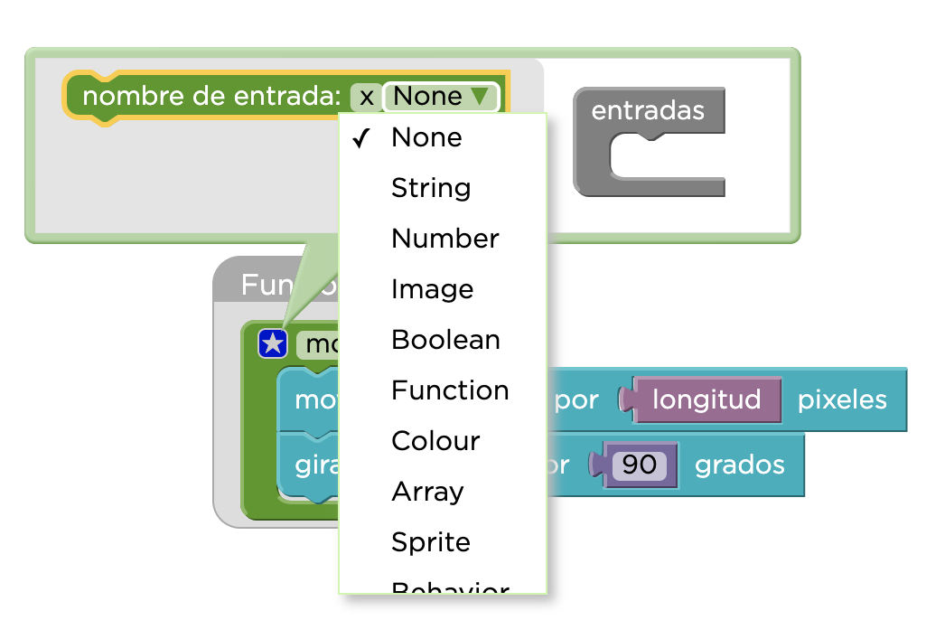
Parámetros
Para agregar parámetros a una función lo hacemos de la siguiente manera:
nombre
1) clickear la estrella en la esquina superior izquierda
tipo
2) elegir el tipo y el nombre de nuestro parámetro

Slide 8
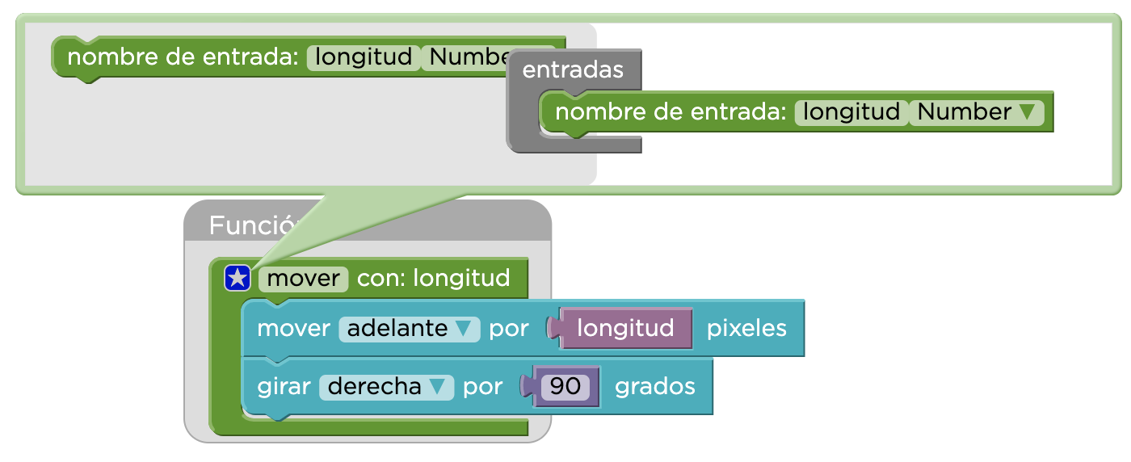
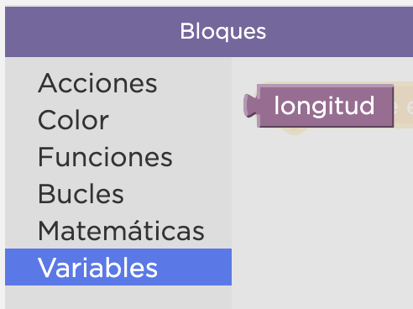
Parámetros
3) arrastramos el bloque verde dentro del bloque “entradas” y volvemos a clickear la estrella para cerrar el panel.
4) para utilizar el parámetro lo encontraremos en la pestaña variables.

